Slide 1
Традиции и обычаи бурятского народаа
Выполнил: воспитатель
Цыденова Э.В.

Slide 2
Ребенок невидимыми нитями истории связан с нашими далекими предками. С их традициями и культурой, мышлением. Живя в настоящем, он держит в руках эти невидимые нити. Ребенок – и никто другой – свяжет их с нитями будущего. Только приобщаясь через взрослых к достижениям материальной и духовной культуры, к формам сознания выработанным человечеством, ребенок становится человеком.
Именно от нас, будет зависеть, будут ли наши дети тянуться, поддерживать, уважать и развивать традиции бурятского народа.
Одним из принципов Федерального государственного образовательного стандарта дошкольного образования является приобщение детей к социокультурным нормам, традициям семьи, общества и государства. Воспитание патриотических, духовно-нравственных, социально- коммуникативных качеств подрастающего поколения осуществляется через познание детьми народной культуры своей Родины, родного края, той общественной среды, в которой они живут. Знакомство с родным краем, с историко-культурными, национальными, географическими, природными особенностями формируют у детей черты характера, которые помогут им стать патриотами и гражданином своей Родины. Ведь, яркие впечатления о родной природе, о истории родного края, полученные в детстве, нередко остаются в памяти человека на всю жизнь.

Slide 3
Актуальность этой проблемы в наше время приводит к мысли, что нам, педагогам, необходимо проводить с детьми большую работу в данном направлении: приобщать детей к истокам бурятской культуры, умения рассказывать детям сказки и предания своего народа. И вот именно знакомство с традициями, обычаями бурятского народа, помогает воспитывать любовь к истории, культуре бурятского народа, помогает сохранить прошлое. Поэтому познание детьми народной культуры бурятского народного творчества, народного фольклора, находит отклик в детских сердцах, положительно влияет на эстетическое развитие детей, раскрывает творческие способности каждого ребёнка, формирует общую духовную культуру. И начинать приобщение к ценностям народной культуры необходимо начинать с малых лет. Детские впечатления неизгладимы. Дети очень доверчивы, открыты. К счастью, детство— это время, когда возможно подлинное искреннее погружение в истоки национальной культуры.
Предпринятые на сегодняшний день попытки национального воспитания, показывают, что самым слабым местом в этой деятельности является семья.
Таким образом, стало очевидным необходимость знакомить дошкольников с компонентами бурятской народной культуры и в семье тоже. Ведь народная культура, во всех её проявлениях, обладая огромным эстетическим, духовно-нравственным и педагогическим потенциалом, способна формировать гармонично развитую личность с устойчивыми приоритетами, ценностными ориентациями, жизненными принципами.

Slide 4
Проводятся первичные диагностики с детьми выявляются, что все дети далеки от бурятской культуры; не знают стихотворений, песенок и других форм фольклора, не знакомы с подвижными бурятскими народными играми. Такие результаты объясняются следующими причинами:
- изменение современного социокультурного пространства;
- не соблюдение исторической преемственности поколений.
Предпринятые на сегодняшний день попытки национального воспитания, показывают, что самым слабым местом в этой деятельности является семья.
Таким образом, стало очевидным необходимость знакомить дошкольников с компонентами бурятской народной культуры и в семье тоже. Ведь народная культура, во всех её проявлениях, обладая огромным эстетическим, духовно-нравственным и педагогическим потенциалом, способна формировать гармонично развитую личность с устойчивыми приоритетами, ценностными ориентациями, жизненными принципами.

Slide 5
Целевые ориентиры: познакомить и приобщить детей и родителей к бурятской народной культуре, традициям и обычаям через использование бурятского фольклора, экскурсий в музей, в библиотеку, чтение бурятских народных сказок, разучивание подвижных игр и другое.
Задачи:
1.Создать систему взаимодействия с семьями воспитанников, способствующую приобщению к истокам бурятской народной культуры.
2.Создать условия в группе для приобщения детей к фольклору. Создать картотеку бурятских народных сказок, потешек, поговорок, загадок.
3. Познакомить с произведениями бурятского фольклора с использованием наглядного материала.
3. Воспитывать уважение к бурятским народным традициям.
4. Формировать у детей любовь к красоте художественного слова. В работе используются следующие методы:
- наглядный метод;
-словесный метод;
-игровой метод (игры-драматизации, игры-инсценировки, дидактические игры, настольно-печатные игры).
- Можно использовать кружковую работу.

Slide 6
Для осуществления поставленных задач необходимо тесное взаимодействие дошкольного учреждения и семьи, так как семья - это главный центр воспитания в народной педагогике, это уникальная и неповторимая среда для развития личности. В семье ребенок получает первичные навыки в восприятии окружающей действительности, приучается осознавать себя полноправным членом общества. Взаимодействие дошкольного учреждения и семьи способствует формированию сотрудничества между взрослыми и детьми, людьми разных национальностей.
Чтобы вовлечь родителей в работу проводить совместные вечера, «Семейные гостиные» на которых родители делятся опытом воспитания детей в семье, народные праздники, посиделки, вечера народных игр, родительские собрания, консультации, открытые занятия с участием родителей.
Чтобы человеку остаться человеком ему нужно помнить свои корни. Недаром в старину каждый человек знал свою родословную, чуть ли не до 12 колена. «Не растет дерево без корней, нет человека без родословной» говорится в народной пословице. Поэтому, традиционными, можно сделать семейные конкурсы «Моя семья». Участвуя в таких конкурсах, дети с родителями будут изучать свою родословную, составлять родовое древо, выпускать семейные газеты, делиться со своими увлечениями, любимыми блюдами, семейными реликвиями, показывать совместно с детьми театральные постановки.

Slide 7
Для осуществления поставленных задач необходимо тесное взаимодействие дошкольного учреждения и семьи, так как семья - это главный центр воспитания в народной педагогике, это уникальная и неповторимая среда для развития личности. В семье ребенок получает первичные навыки в восприятии окружающей действительности, приучается осознавать себя полноправным членом общества. Взаимодействие дошкольного учреждения и семьи способствует формированию сотрудничества между взрослыми и детьми, людьми разных национальностей.
Чтобы вовлечь родителей в работу можно провести совместные вечера, «Семейные гостиные» на которых родители делятся опытом воспитания детей в семье, народные праздники, посиделки, вечера народных игр, родительские собрания, консультации, открытые занятия с участием родителей, совместные конкуры «Моя семья». Участвуя в таких конкурсах дети и их родители будут изучать свою родословную, познакомят своими увлечениями, реликвиями, семейными традициями, любимыми блюдами.

Slide 8
Для реализации поставленных задач можно создать условия в группе предметно - развивающую среду соответствующая возрасту детей. Собрать библиотеку красочных книг с бурятскими народными сказками, пословицами, загадками.
В детском саду создана этнопедагогическая среда, включающая в себя этнический мини- музей - Юрта, в которой представлены (оборудование, сундук, алтарь, одежда, посуда и т. д.) где является центром проведения занятий народных праздников, игровых развлечений. Совместно с воспитателями и учителем бурятского языка нужно разработать дидактические материалы по темам: «Табан хушуун мал», «Таабаринууд», «Оньhон угэнууд» «Онтохонууд».
Использовать бурятский фольклор (сказки, стихи, пословицы, поговорки, загадки).
Большое значение приобщению детей к бурятской народной культуре, традициям и обычаям отводятся развлечениям, досугам, конкурсам, театральным постановкам, праздникам для детей.

Slide 9
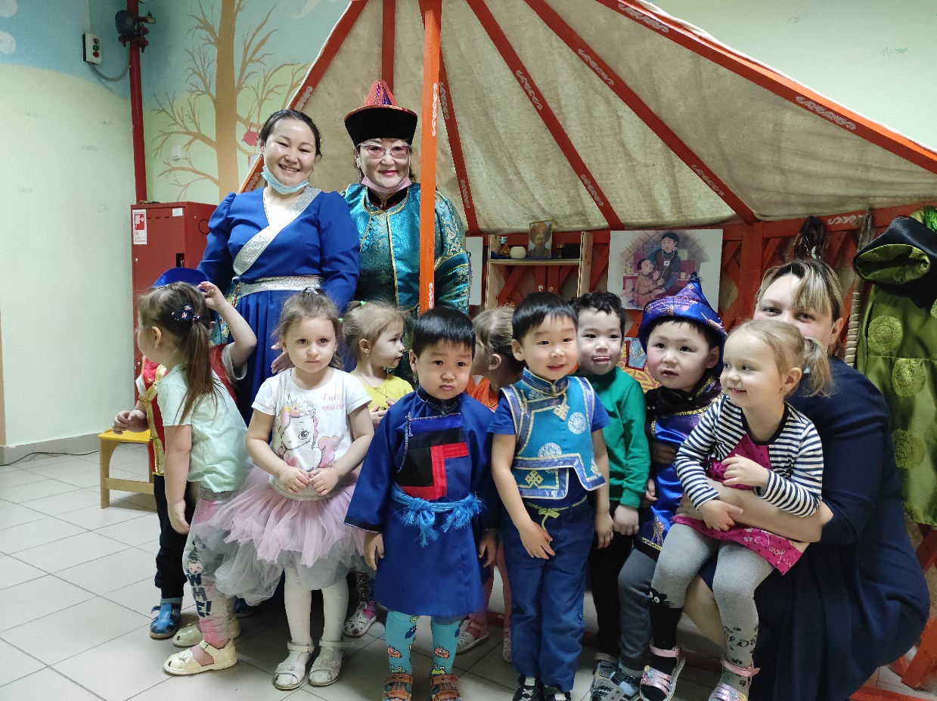
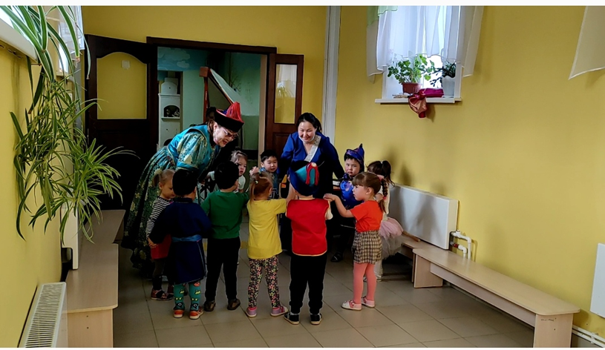

Slide 10
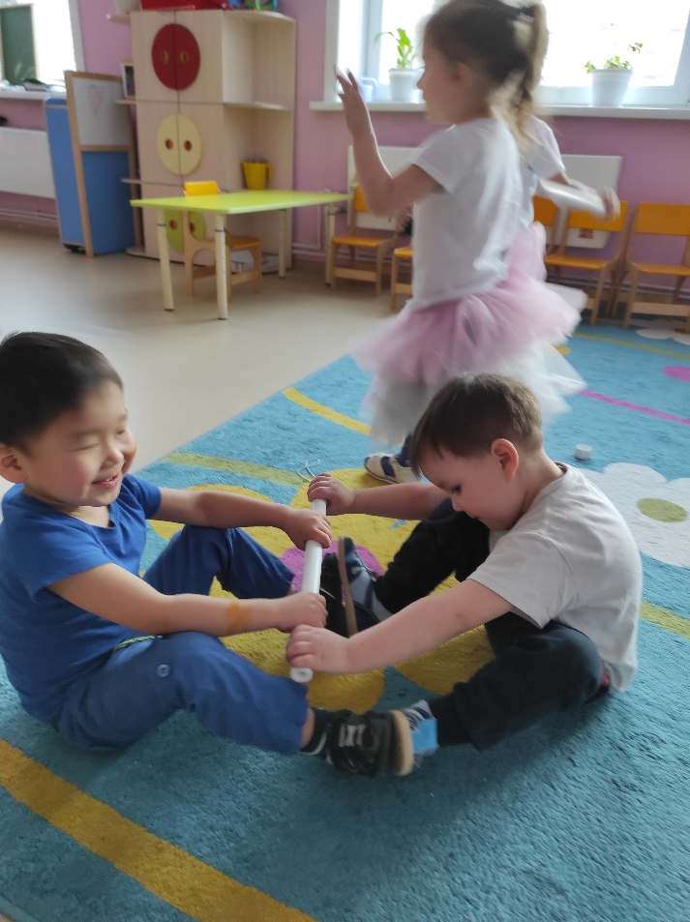

Slide 11
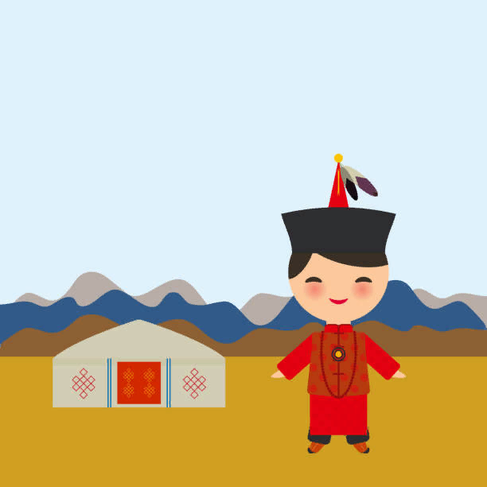
Спасибо за внимание. Баярлаа.

